Slide 1


Réalisation d’une Application de gestion de bibliothèque
2019-2020
Réalisé par : Encadré par : Juré par :
Rehab Aakar Prof. Hanoune Mostafa Prof.Hanoun Mostafa
Safaa Brouk Prof. BenTaib Mohessin Prof.BenTaib Mohessin
Rabab Aakar Prof.Ettaoufik Abdelaziz

Slide 2
Application de gestion de bibliothèque
Conclusion et perspective
Contexte générale
Réalisation
Problématique
Analyse et conception
Introduction

Slide 3
Introduction
Genre
Mission
Cible
Objectif
les adhérents du bibliothèque qui veulent emprunter ou réserver des livres à travers notre application
Site Web
Application Web
Mise en place d’un système informatique de la gestion d’une bibliothèque
Pratiquer nos connaissance , savoir-faire et nos acquis pour pouvoir réaliser le projet

Slide 4
Problématiques
Solutions
Travail manuel
Perte de temps
Absence de sécurité
Difficulté de recherche
Mauvaise organisation
Faciliter la tâche du bibliothécaire
Optimiser les délais
Simplifier l’accès aux utilisateurs
Plus d’organisations et de sécurité
Améliorer la fiabilité des données

Slide 5
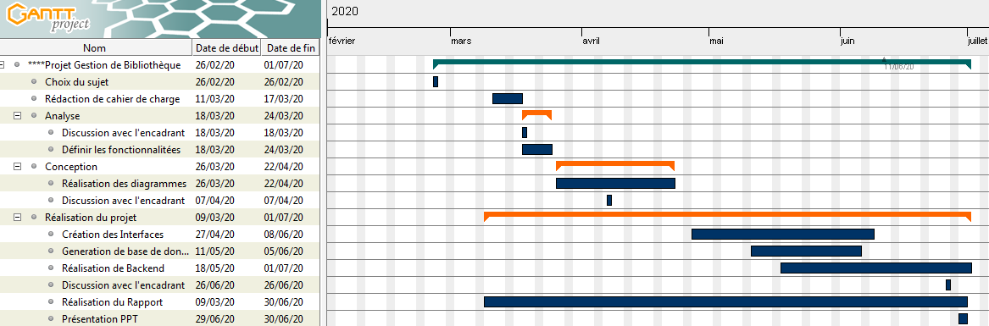
Conduite du projet
Diagramme de Gantt prévisionnel

Slide 6
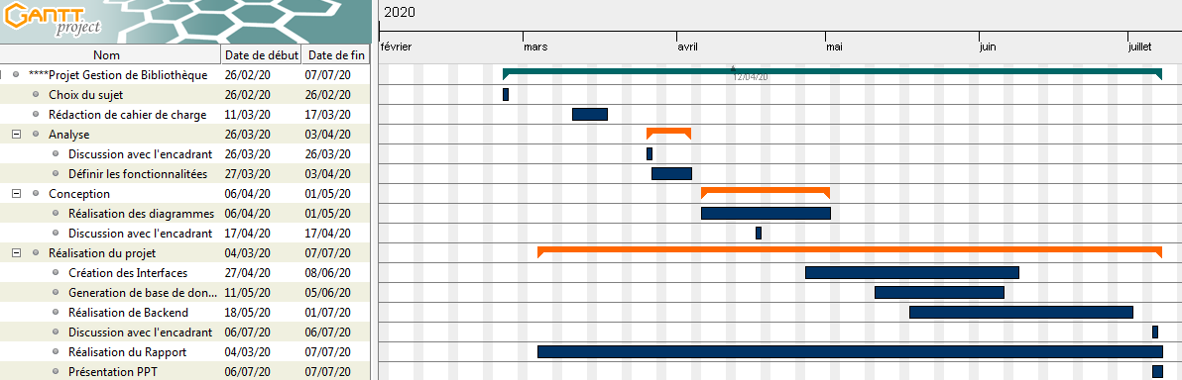
Conduite du projet
Diagramme de Gantt réel

Slide 7




Analyse et conception
Visiteur
Utilisateur
Bibliothécaire
Administrateur

Slide 8
Analyse et conception
Visiteur
Consulter \ Chercher livre
S’inscrire
Devenir
Contacter
S’authentifier
Réserver \ Consulter \ Enregistrer…
Utilisateur
Gérer
S’authentifier
Valider \ Activer \ Désactiver \ Annuler…
Bibliothécaire
Contacter
Gérer
S’authentifier
Valider \ Activer \ Désactiver \ Ajouter…
Administrateur

Slide 9
Analyse et conception
Diagramme de classe
Générale
Diagramme de séquence
Scénario de cas d’utilisation <<Inscription>>
Scénario de cas d’utilisation <<Authentification>>
Scénario de cas d’utilisation <<Gérer réservation>>
Diagramme de cas d’utilisation
Pour visiteur / utilisateur
Pour bibliothécaire
Pour administrateur

Slide 10
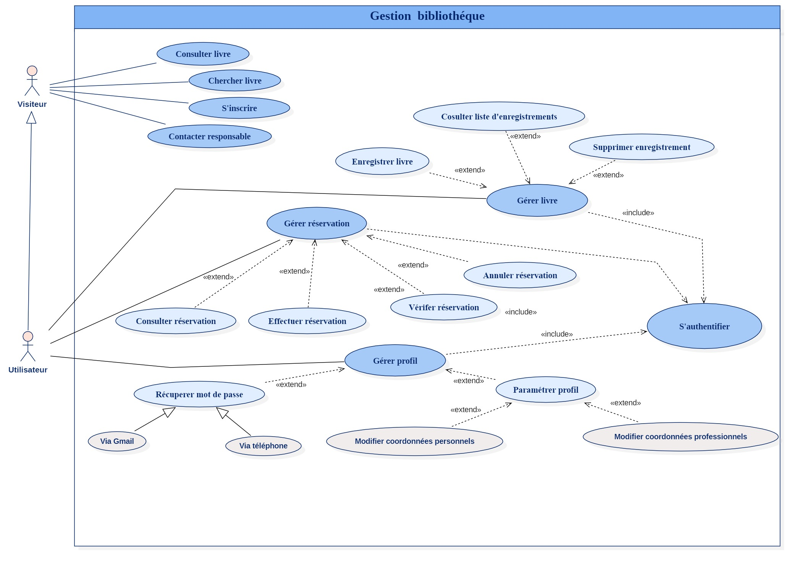
Diagramme de cas d'utilisation : <Visiteur/Utilisateur>

Slide 11
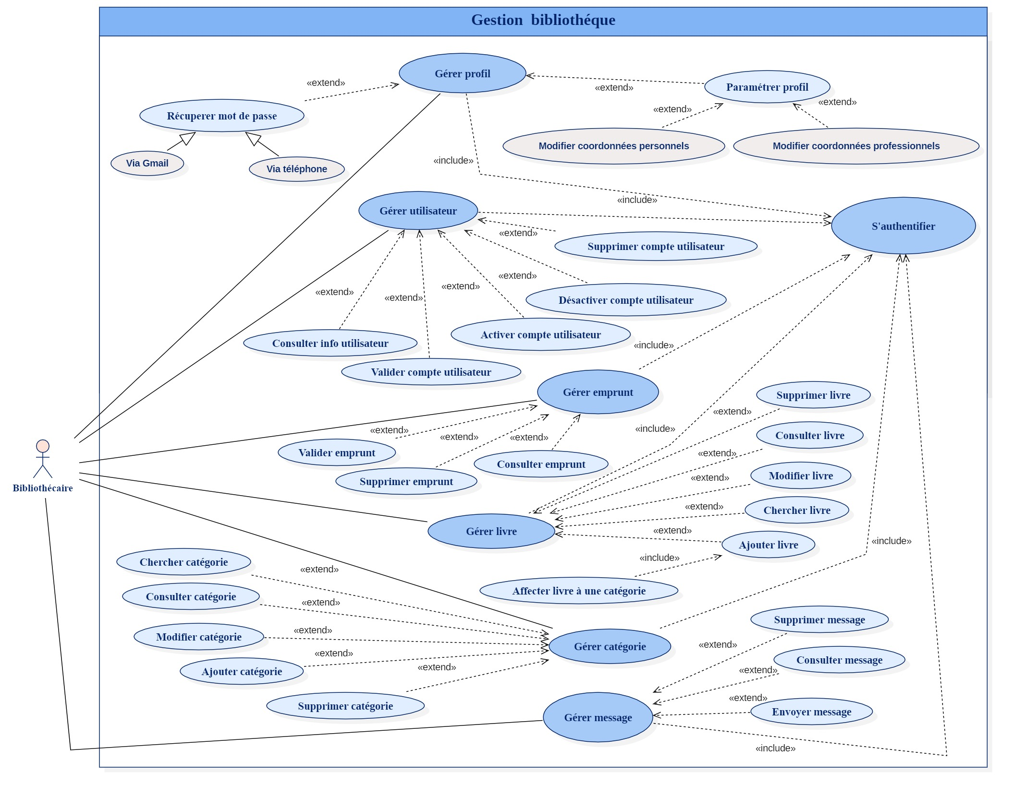
Diagramme de cas d'utilisation : <Bibliothécaire>

Slide 12
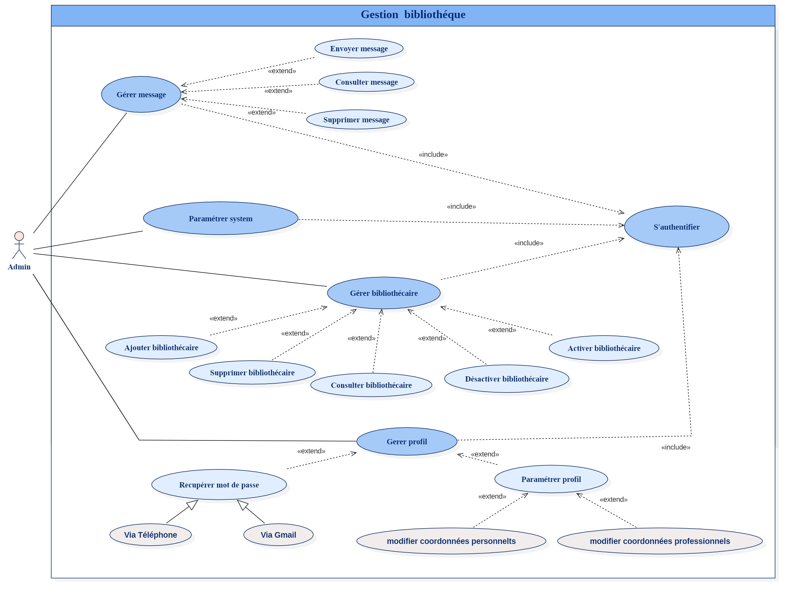
Diagramme de cas d'utilisation : <Administrateur>

Slide 13
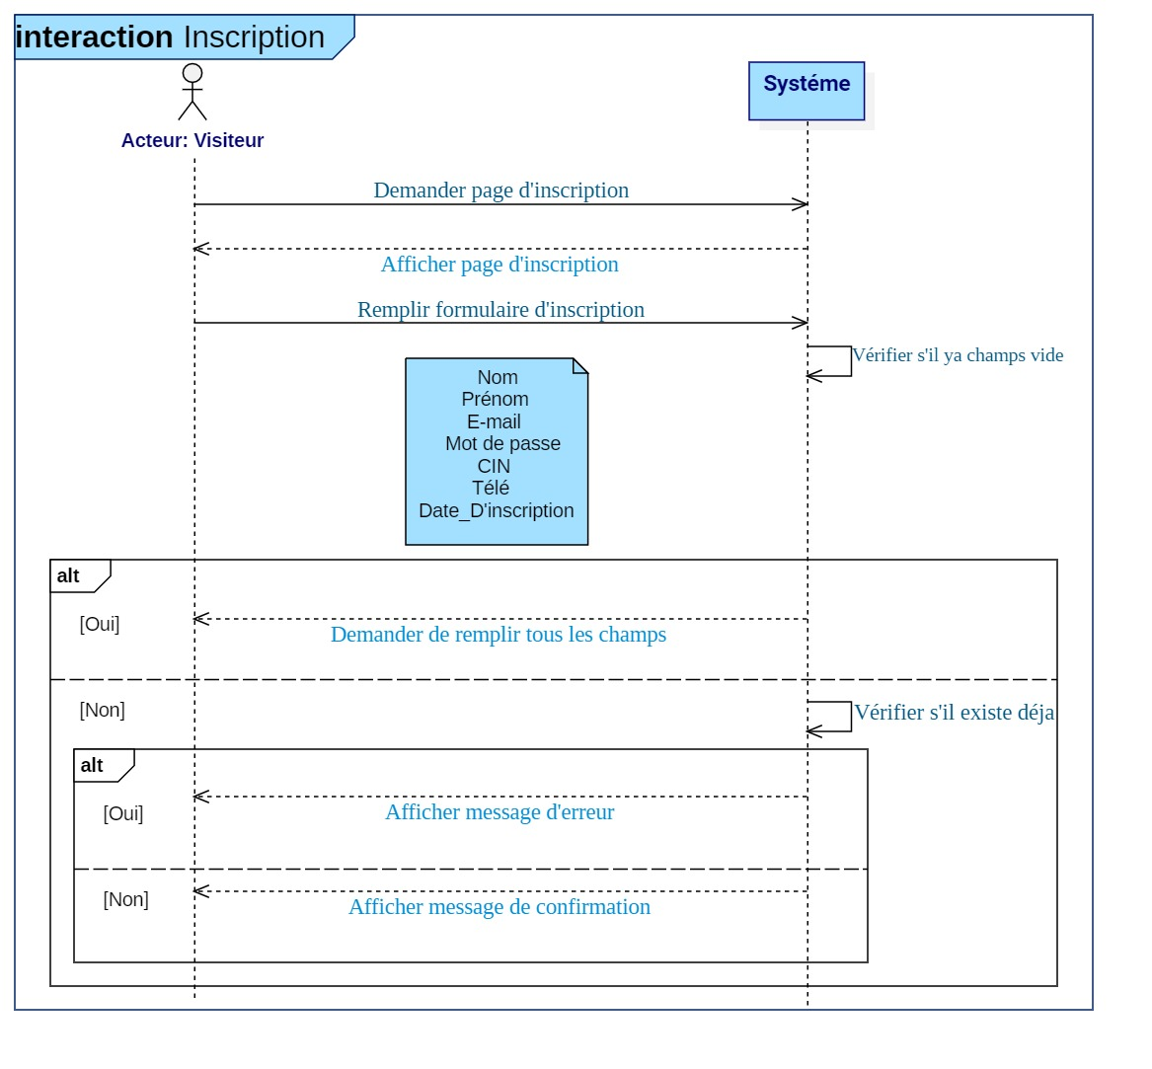
Scénario de cas d'utilisation <<Inscription>>

Slide 14
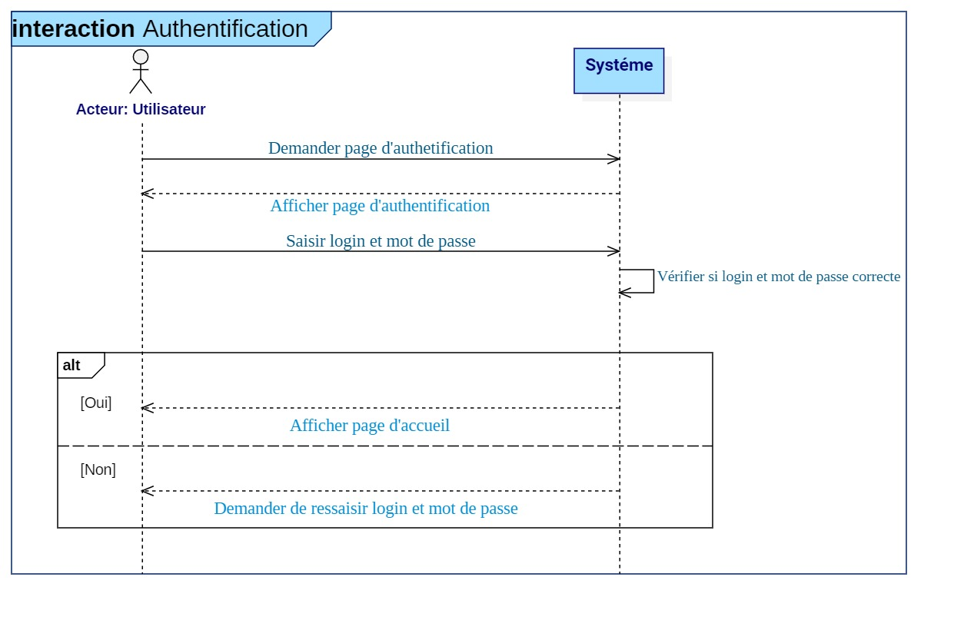
Scénario de cas d'utilisation <<Authentification>>

Slide 15

Gérer réservation
Effectuer une réservation
Consulter la liste des réservations
Vérifier une réservation
Annuler une réservation

Slide 16
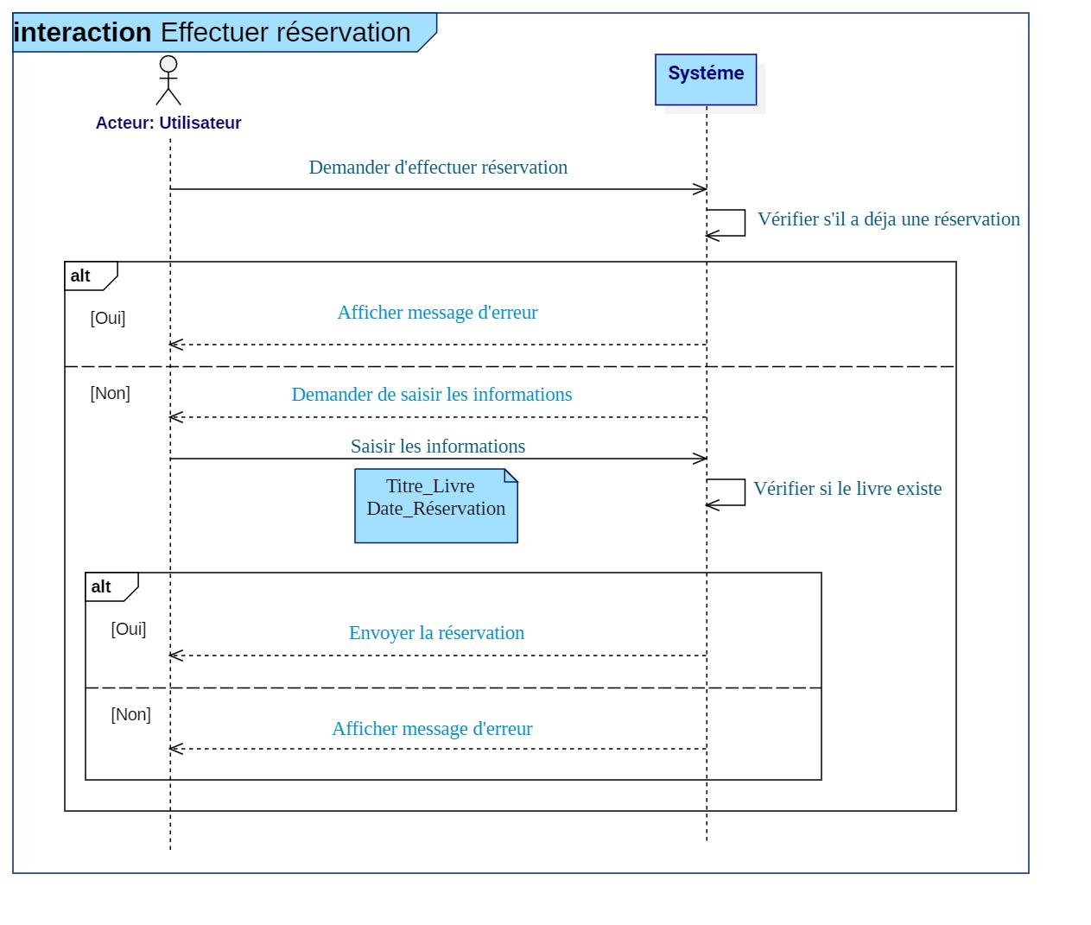
Scénario de cas d'utilisation <Effectuer réservation>

Slide 17
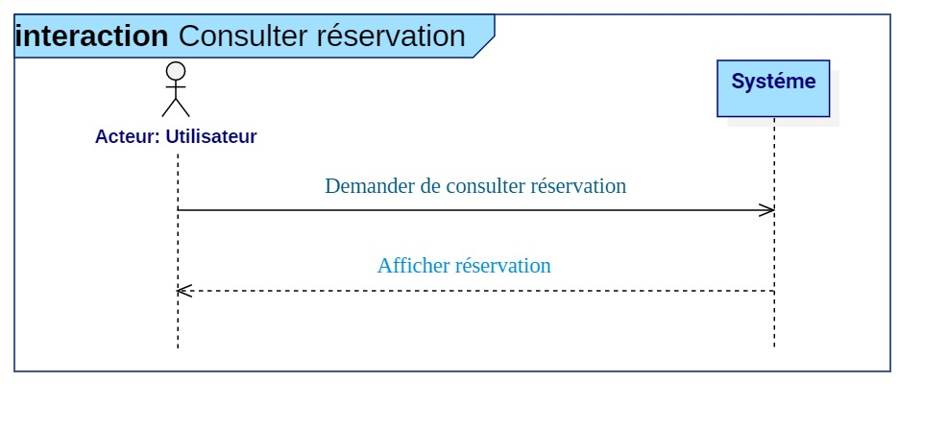
Scénario de cas d'utilisation <Consulter la liste des réservations>

Slide 18
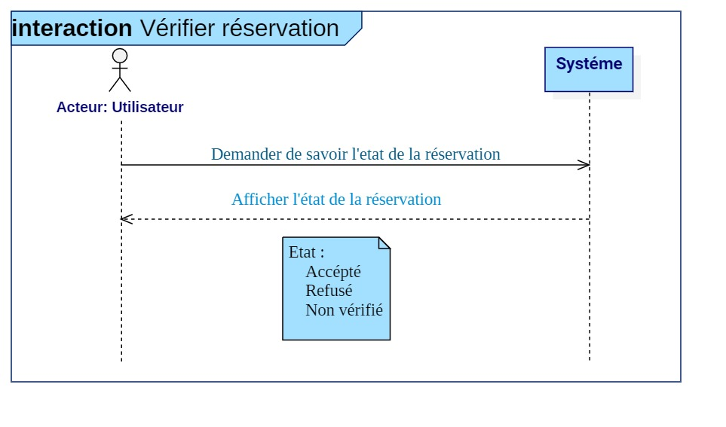
Scénario de cas d'utilisation <Vérifier réservation>

Slide 19
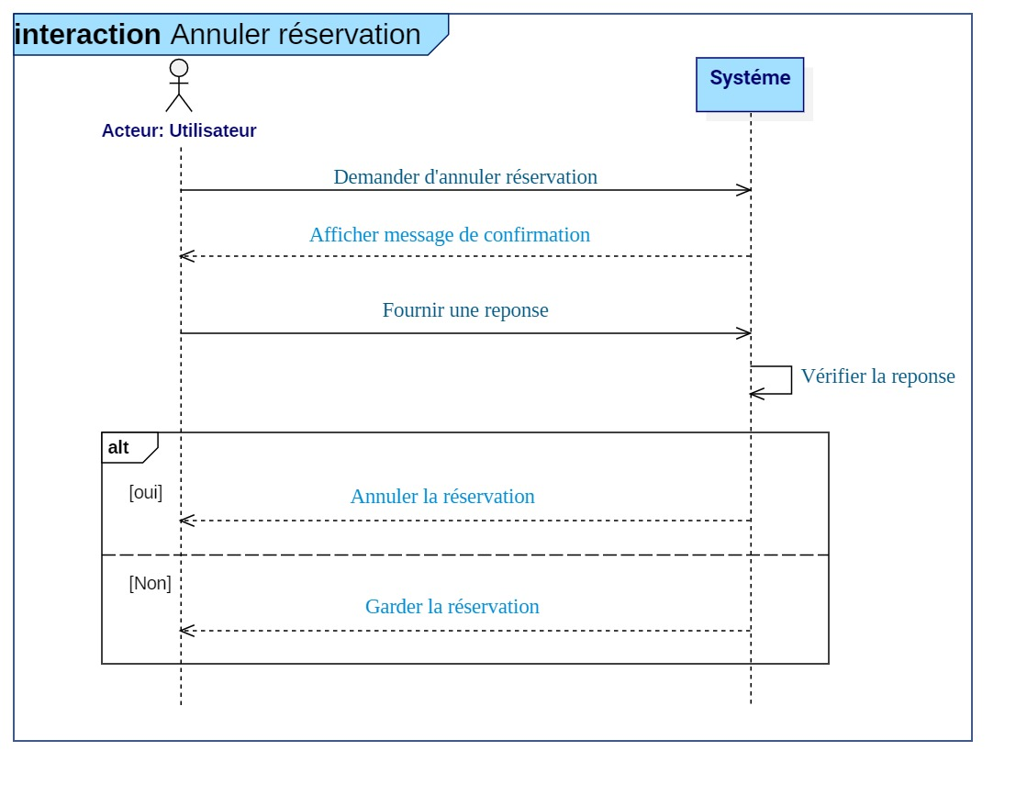
Scénario de cas d'utilisation <Annuler réservation>

Slide 20
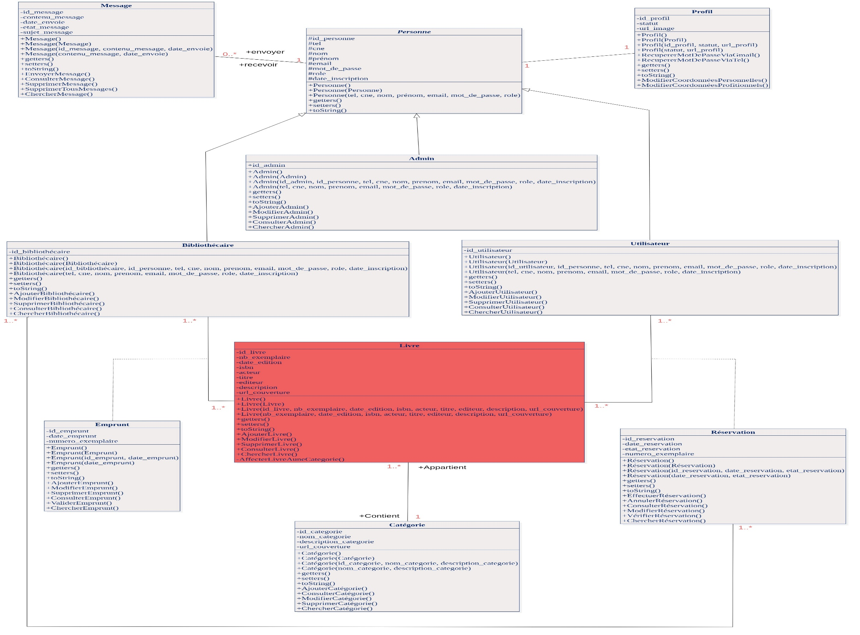
Digramme de classe générale

Slide 21
Réalisation
Les langages de développement
Les outils de développement
Démonstration

Slide 22






Les langages du développement
Front-end

Slide 23



Les langages du développement
XML
JAVA
JEE
Back-end

Slide 24






Les outils de développement
Outils

Slide 25
Conclusion et perspective
Au cours de ce projet nous avons apprendre l’ acquisition des nouvelles connaissances tel que la maîtrise des outils de développement de conception et de réalisation d’une application web.

Slide 26
Bilan personnel
Difficulté
Période de confinement
Concrétiser les notions théoriques.
Mettre en œuvre aussi bien nos compétences professionnelles que personnelles
Equilibre entre nos études et notre projet
Maintenir un esprit de groupe agréable à vivre
Manque d’information
@ SMI S6 2019/2020
@ ReadMore

Slide 27
Merci pour votre attention
ReadMore
@ SMI S6
2019/2020

Slide 28
Réalisation d’une Application de gestion de bibliothèque
2019-2020
Réalisé par : Encadré par :
Rehab Aakar Prof. Hanoune Mostafa
Safaa Brouk Prof. BenTaib Mohessin
Rabab Aakar

